Slide 1
PiarcoTile
Bruno Costa & Diogo Lopes da Silva HE-Arc | Olivier Hüsser 2021 - 2022
Notes:
Diogo

Slide 2
Sommaire
1
Introduction
Mise en contexte
2
Explication du jeu
Principe et explication de PiarcoTile
3
Développement
Quelques details d’implémentation
4
Démonstration
Quelques parties de PiarcoTile
5
Conclusion
Mot de la fin et questions
Notes:
Diogo

Slide 3
Introduction
Projet C# - Xamarin et Cross-plateforme
Projet C# à choix
Xamarin
Uniquement Android
Application cross-plateforme
MVVM, Bindings et autres
Notes:
Diogo

Slide 4

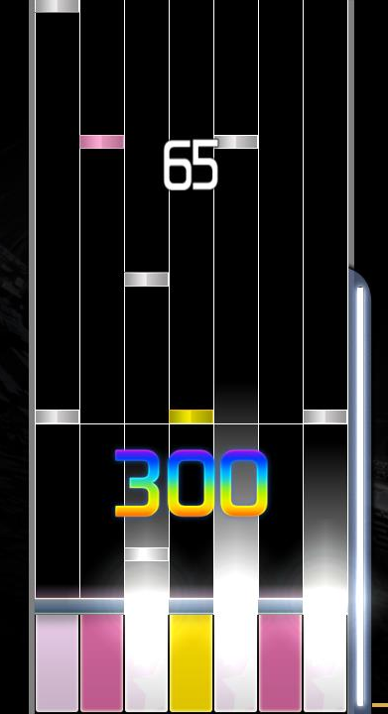
PiarcoTile
Osu Mani
Inspiré de jeux connus
Version de la HE-Arc
Jeu de rythme
Différents scores selon le timing
Piano Tiles
Notes:
Diogo

Slide 5
Développement
Similaire au WPF
Fonctionnement identique au WPF
Pattern MVVM
Récupération de ressources
Interface de communication
Code séparé entre Android et IOS
Parsing des dossiers et des fichiers
Spécificité d’affichage
Un contenu par page
Équivalent de l’ItemControl
Pile de navigation
Notes:
Bruno
Bindable Layout

Slide 6
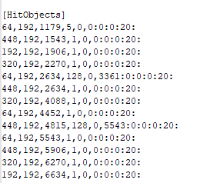
Fichier .osu
Lecture des fichiers
Sections
Récupération des notes
Valeurs importantes
Notes:
Diogo

Slide 7
Démonstration
Notes:
Bruno

Slide 8
Conclusion
État actuel
Application dans un état stable et presque jouable
Uniquement disponible pour Android
Améliorations possibles
Affichage du score en temps réel
Code pour IOS
Import de musique depuis l’application elle-même
Différents types de touches
Musique présente
Affichage du score de fin
Notes:
Bruno

Slide 9
Merci de nous avoir écouté Des questions ?
Notes:
Bruno

